Slide 1
Урок литературы
Урок-исследование по повести Н.В. Гоголя «Шинель»
Трофимова Галина Валентиновна
учитель русского языка и литературы
МБОУ «СОШ №20» г. Чебоксары

Slide 2
«Что такое каждая из его повестей! Она начинается глупостями, продолжается глупостями и кончается слезами, и все это называется жизнь»
В.Г. Белинский

Slide 3
Почему обижали именно Башмачникова?
Какой человек нуждается в защите?
Защищает ли Гоголь своего героя?
К чему призывает нас писатель?

Slide 4
«Зачем вы меня обижаете?»
Урок-исследование по повести Н.В. Гоголя «Шинель»

Slide 5
Визитная карта Акакия Акакиевича
Один чиновник (типичность)
Абсурд в выборе имени (судьба предопределена)
В отношении со служивцами (не надо меня обижать)
В любви к отупляющей работе (служил с любовью, ревностно)
Отношение к окружающему миру (не видел ничего)
Речь (изъяснился наречиями, предлогами, частицами)
Мечта (новая шинель)

Slide 6
Старая шинель
Новая шинель
Капот
Худой гардероб
Серпянка
Подруга жизни
Светлый гость
Вечная идея

Slide 7
Выписать из гоголевского текста ключевые слова, характеризующие образ жизни и поведение героя повести в эти периоды
До шинели | С шинелью | Без шинели

Slide 9
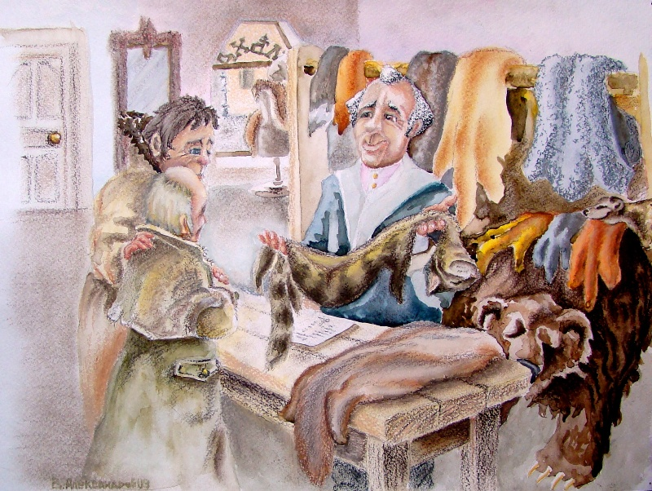

Slide 10
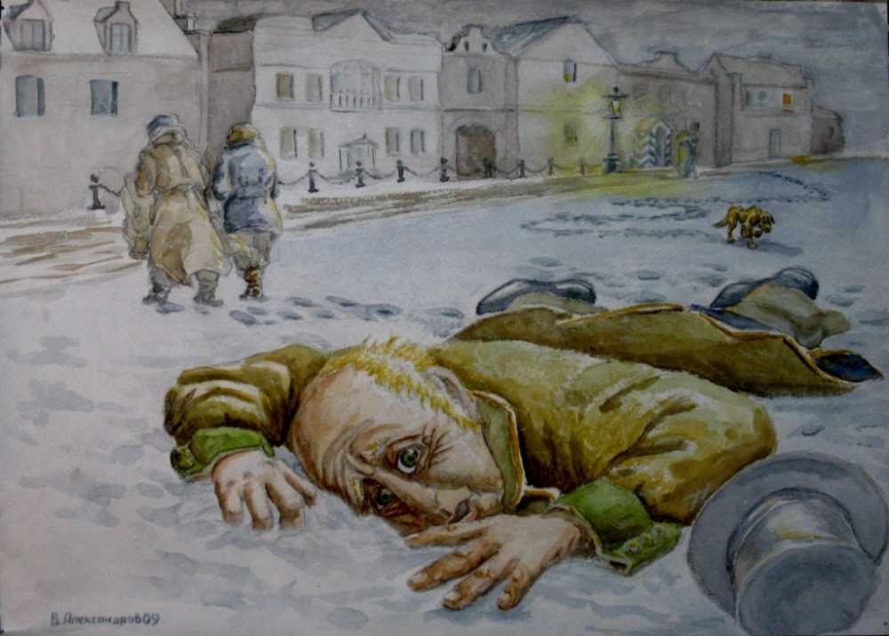

Slide 11
Стихия холода в повести – главная сюжетная метафора
Холод в природе Холод в отношении людей
↓ ↓
Спасение в теплой Спасение в любви,
одежде понимании, чуткости

Slide 12
Черты сходства в судьбах героев и в сцене с пропажей шинели
Акакий Акакиевич | «Значительное лицо»
Новая шинель | Новый генеральский мундир
Шинель заставила отметить обнову пирушкой | «Генеральский мундир сбил совершенно с толку»
Недавно построил шинель | «Недавно сделался значительным лицом. а до того времени... был незначительным»
«Приятельский» ужин, выпи­вает два бокала шампанского | Выпивает два стакана шампанского
«Побежал было вдруг... за какою-то дамою» | «Решил не ехать еще домой, а заехать к одной знакомой даме» ввиду внезапного прилива самых «дружеских» к ней «отношений»
«...Прибежал домой в совер­шенном беспорядке: волосы... совершенно растрепались; бок и грудь и все панталоны были в снегу» | «Бледный, перепуганный и без шинели... он приехал к себе, доплелся кое-как до своей комнаты и провел ночь в весьма большом беспорядке»

Slide 13
Композиция
Повесть | состоит из 2 частей
История с шинелью | «фантастическое окончание»
Шинель - «вечная идея» героя, которой он живет. Мир Башмачкина – это бездушный мир чинов и денег, абсурдное пространство существования. | Утопическое осуществление идей справедливости и воздаяния. Используется прием «нефантастической фантастики» - о мертвеце ходят слухи, которым можно как верить, так и не верить.

Slide 14
Экспресс-викторина
В каком департаменте служил Акакий Акакиевич?
(В одном департаменте)

Slide 15
Экспресс-викторина
Какое отношение имеют следующие имена к Акакию Акакиевичу: Мокий Соссий, Хоздазат, Трефилий, Дула, Ворохосий, Павсикахий, Вахтисий?
(По святцам одно из этих имён должно было быть присвоено новорождённому)

Slide 16
Экспресс-викторина
«Наслаждение выражалось на лице его». Когда выражалось наслаждение на лице Акакия Акакиевича?
(Когда он писал буквы-«фавориты»)

Slide 17
Экспресс-викторина
Есть в Петербурге сильный враг всех, кто получает четыреста рублей в год жалованья или около того. Кто этот враг?
(«...наш северный мороз»)

Slide 18
Экспресс-викторина
Куницы не купили, потому что была, точно, дорога. Какой мех был выбран на воротник шинели?
(Кошка)

Slide 19
Экспресс-викторина
Как помогло «значительное лицо» Акакию Акакиевичу в поисках шинели?
(«Значительное лицо» помогло ему умереть)

Slide 20
Экспресс-викторина
«По Петербургу пронеслись вдруг слухи...». Какие слухи пронеслись по Петербургу?
(У Калинкина моста стал появляться мертвец, сдирающий со всех плеч» шинели)

Slide 21
Экспресс-викторина
С кого последнего сдёрнул шинель призрак Акакия Акакиевича?
(Со «значительного лица»)

Slide 22
Экспресс-викторина
Назовите фамилию Акакия Акакиевича?
(Башмачкин)

Slide 23
Эннио морриконе «ветер, плачь!»
«… и Петербург остался без Акакия Акакиевича …»
(музыка из к/ф «Профессионал»)

Slide 24
Подведем итоги
Почему обижали именно Башмачникова?
Какой человек нуждается в защите?
Защищает ли Гоголь своего героя?
К чему призывает нас писатель?

Slide 25
Синквейн 1. Акакий акакиевич 2. Шинель 3. Обида

Slide 26
Спасибо за работу

